Slide 1
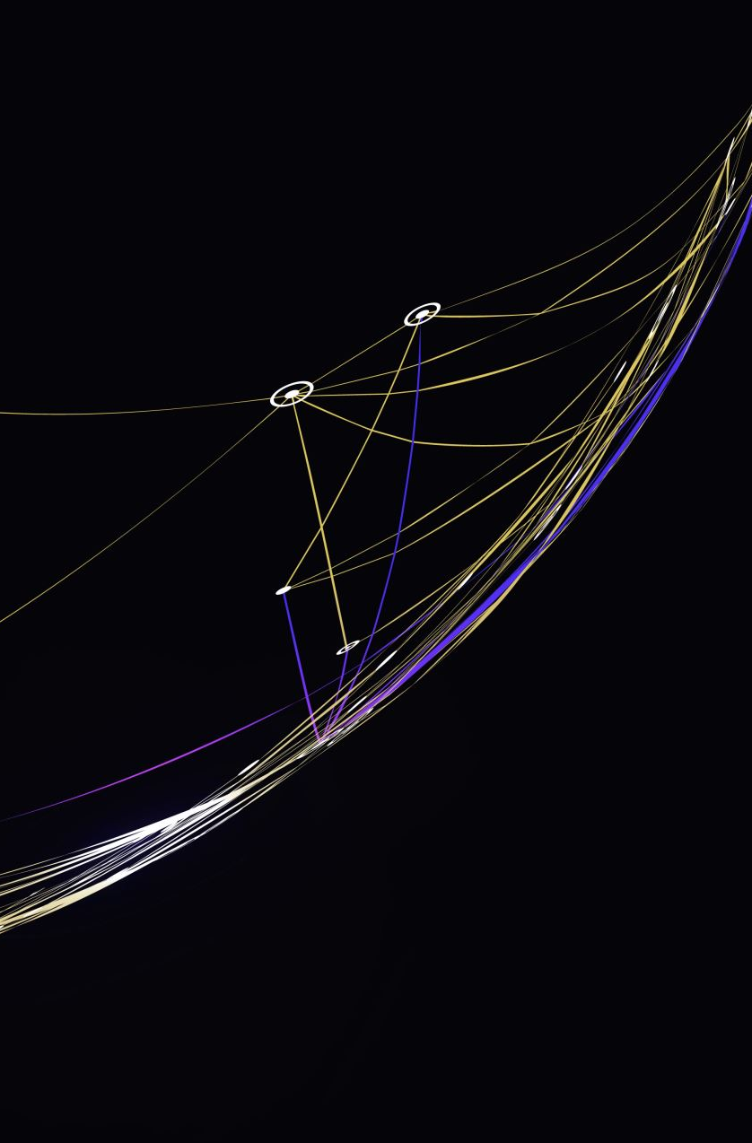
Teoretyczne Podstawy Informatyki Ćwiczenia nr 5 Gramatyki, języki gramatyk
ppor. mgr inż. Patryk SERAFIN
e-mail: patryk.serafin@wat.edu.pl
nr tel. 261-839-060
Konsultacje:
pok. 254B,
wtorek 13:00-15:00,
po wcześniejszym kontakcie telefonicznym

Slide 2
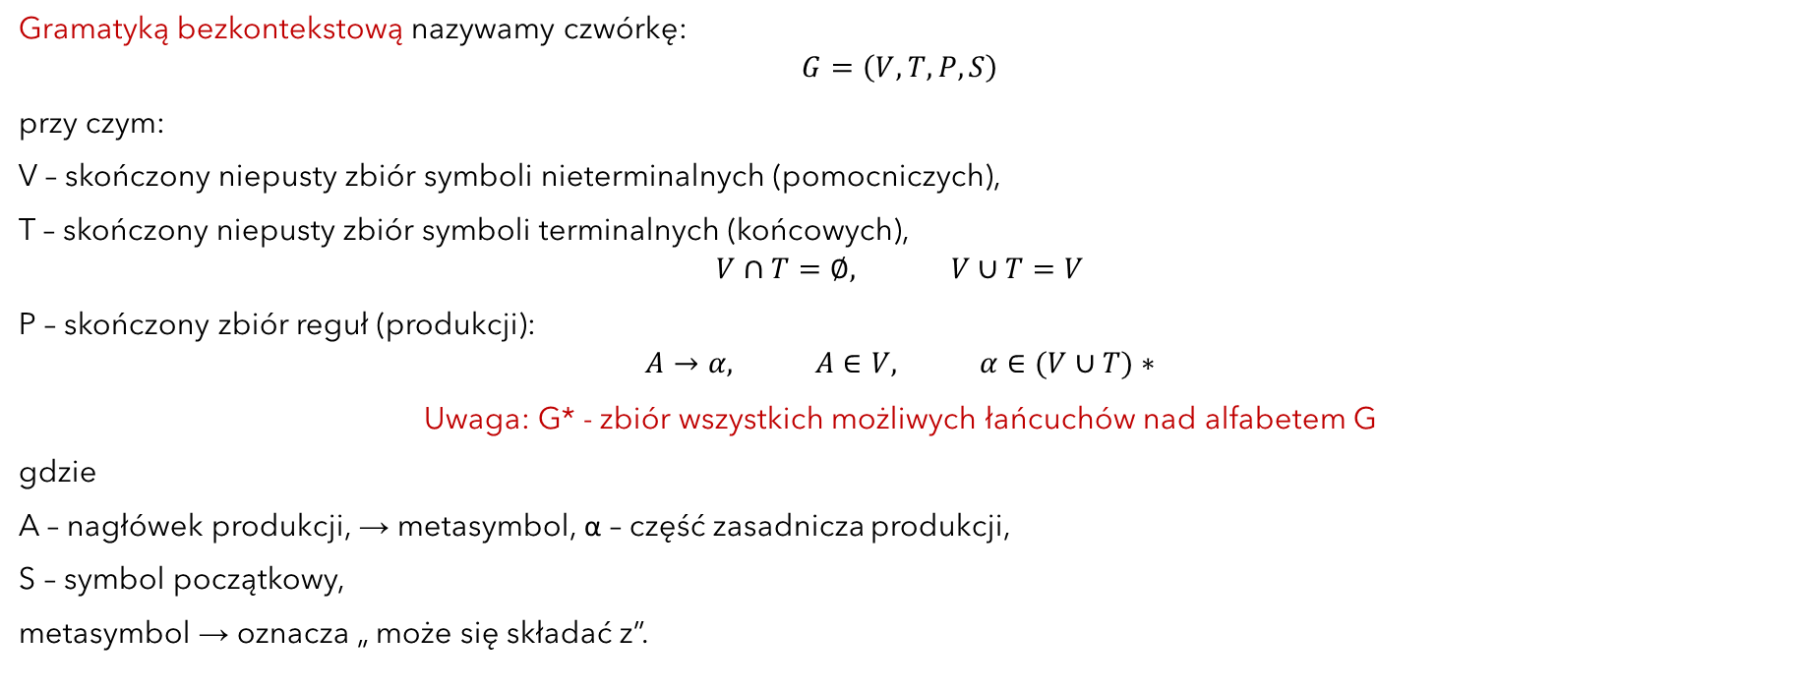
Gramatyki bezkontekstowe
Gramatyką bezkontekstową nazywamy czwórkę:
$$G=\left(V,T,P,S\right)$$
przy czym:
V – skończony niepusty zbiór symboli nieterminalnych (pomocniczych),
T – skończony niepusty zbiór symboli terminalnych (końcowych),
$$V∩T=∅, V∪T=V$$
P – skończony zbiór reguł (produkcji):
$$A→α, A∈V, α∈(V∪T)∗$$
Uwaga: G* - zbiór wszystkich możliwych łańcuchów nad alfabetem G
gdzie
A – nagłówek produkcji, → metasymbol, α – część zasadnicza produkcji,
S – symbol początkowy,
metasymbol → oznacza „ może się składać z”.

Slide 3
Gramatyki bezkontekstowe
Wyrażenia arytmetyczne można w naturalny sposób zdefiniować rekurencyjnie.
Weźmy pod uwagę wyrażenia arytmetyczne zawierające:
operatory dwuargumentowe +, -, *, /
nawiasy służące do grupowania podwyrażeń
operandy, które są liczbami
Tradycyjna definicja takich wyrażeń opiera się na zasadzie indukcji (kolejny slajd).

Slide 4
Gramatyki bezkontekstowe
Jeśli: liczba jest wyrażeniem, to:
jeżeli α oznacza dowolne wyrażenie, to wyrażeniami są także wszystkie z poniższych elementów:
(α) - oznacza to, że wyrażenie można umieścić w nawiasach w wyniku czego otrzymuje się nowe wyrażenie.
α + α - oznacza to, że dwa wyrażenie połączone znakiem plus stanowią wyrażenie.
α - α - oznacza to, że różnica jest wyrażeniem
α * α - oznacza to, że iloczyn jest wyrażeniem
α / α - oznacza to, że iloraz jest wyrażeniem
<Wyrażenie> → liczba
<Wyrażenie> → ( < Wyrażenie> )
<Wyrażenie> → <Wyrażenie> + <Wyrażenie>
<Wyrażenie> → <Wyrażenie> - <Wyrażenie>
<Wyrażenie> → <Wyrażenie> * <Wyrażenie>
<Wyrażenie> → <Wyrażenie> / <Wyrażenie>

Slide 5

Gramatyki prostych wyrażeń - Przykładowa gramatyka prostych wyrażeń arytmetycznych
G = ({w}, {x,y,z,+,–,*,/,(,)}, P, w)
$G=\left(V,T,P,S\right)$
P:
w → x | y | z
w → (w)
w → w + w
w → w – w
w → w *w
w → w / w
Wyprowadzenie słowa
„(x+y–z)/(x*z)”
w tej gramatyce jest następujące (w czarnych strzałkach umieszczono produkcje, które wykorzystaliśmy przy wyprowadzaniu kolejnych elementów):
w
w → w / w
w/w
w → (w)
(w)/w
w → w + w
(w+w)/w
w → w – w
(w+w–w)/w
w → x
(x+y–z)/(w)
w → (w)
(x+y–z)/w
w → z
(x+y–w)/w
w → y
(x+w–w)/w
w → w *w
(x+y–z)/(w*w)
w → x
(x+y–z)/(x*w)
w → z
(x+y–z)/(x*z)

Slide 6
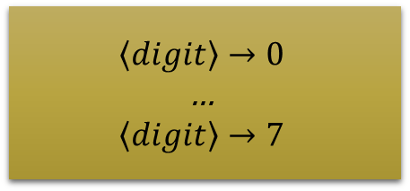
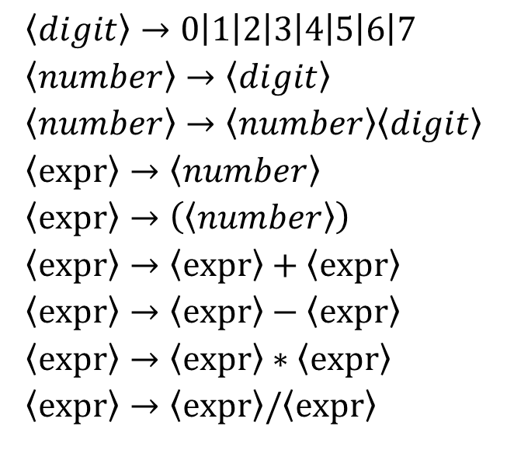
Gramatyka systemu ósemkowego
$$\left\langle digit\right\rangle →0$$
…
$$\left\langle digit\right\rangle →7$$
$$\left\langle digit\right\rangle →\left.0\right|\left.1\right|\left.2\right|\left.3\right|\left.4\right|\left.5\right|\left.6\right|7 \\ \left\langle number\right\rangle →\left\langle digit\right\rangle \\ \left\langle number\right\rangle →\left\langle number\right\rangle \left\langle digit\right\rangle \\ \left\langle \text{expr}\right\rangle →\left\langle number\right\rangle \\ \left\langle \text{expr}\right\rangle →\left(\left\langle number\right\rangle \right) \\ \left\langle \text{expr}\right\rangle →\left\langle \text{expr}\right\rangle +\left\langle \text{expr}\right\rangle \\ \left\langle \text{expr}\right\rangle →\left\langle \text{expr}\right\rangle −\left\langle \text{expr}\right\rangle \\ \left\langle \text{expr}\right\rangle →\left\langle \text{expr}\right\rangle ∗\left\langle \text{expr}\right\rangle \\ \left\langle \text{expr}\right\rangle →\left\langle \text{expr}\right\rangle /\left\langle \text{expr}\right\rangle$$
Możliwe reprezentacje:
12+34
12+(12*2)
(23)
(14)+(21/2)
Błędne:
87+12

Slide 7
Gramatyka systemu dziesiętnego - Definiujemy gramatykę dla systemu dziesiętnego następująco:
V={<Wyrażenie>, <liczba>, <cyfra>}
T={+,-,*,/,(,),0,1,2,3,4,5,6,7,8,9}
<Cyfra> → 0 | 1 | 2 | 3 | 4 | 5 | 6 | 7 | 8 | 9
<Liczba> → <Cyfra>
<Liczba> → <Liczba> <Cyfra>
<Wyrażenie> → <Liczba>
<Wyrażenie> → ( < Wyrażenie> )
<Wyrażenie> → <Wyrażenie> + <Wyrażenie>
<Wyrażenie> → <Wyrażenie> - <Wyrażenie>
<Wyrażenie> → <Wyrażenie> * <Wyrażenie>
<Wyrażenie> → <Wyrażenie> / <Wyrażenie>
S=wyrażenia, symbol początkowy

Slide 8
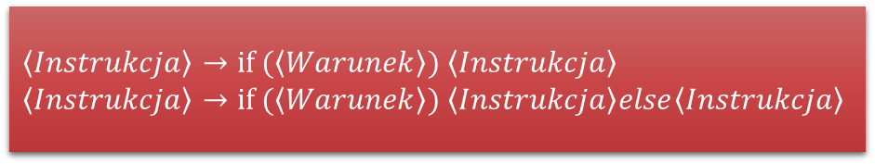
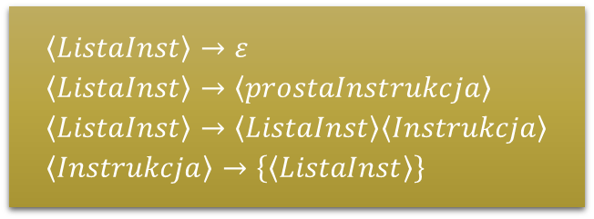
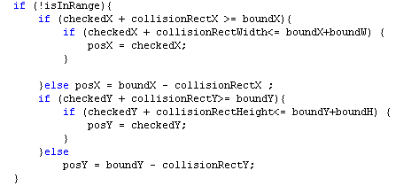
Gramatyki – przykład definiowania języka programowania - Przykład definiowania instrukcji warunkowej (język Java - if)
$$\left\langle ListaInst\right\rangle →ε \\ \left\langle ListaInst\right\rangle →\left\langle prostaInstrukcja\right\rangle \\ \left\langle ListaInst\right\rangle →\left\langle ListaInst\right\rangle \left\langle Instrukcja\right\rangle \\ \left\langle Instrukcja\right\rangle →\left\{\left\langle ListaInst\right\rangle \right\}$$
Brak instrukcji
$$\left\langle Instrukcja\right\rangle →\text{if} (\left\langle Warunek\right\rangle ) \left\langle Instrukcja\right\rangle \\ \left\langle Instrukcja\right\rangle →\text{if} (\left\langle Warunek\right\rangle ) \left\langle Instrukcja\right\rangle else\left\langle Instrukcja\right\rangle$$
If (zmienna>10) {
System.out.println(„Wartosc”+zmienna);
}

Slide 9
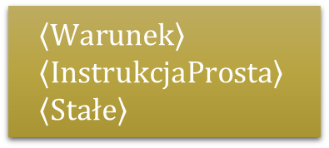
Gramatyki – przykład definiowania języka programowania
Zadania:
Określ produkcję pozwalającą na zdefiniowanie składni:
pętli while
pętli do...while
Instrukcji wielokrotnego wyboru switch
Założenia:
Zadane są kategorie synktaktyczne:
$$\left\langle \text{Warunek}\right\rangle \\ \left\langle \text{InstrukcjaProsta}\right\rangle \\ \left\langle \text{Sta}\text{ł}\text{e}\right\rangle$$

Slide 10
Gramatyki – przykład definiowania języka programowania
<Instrukcja> → while (warunek) <Instrukcja>
<Instrukcja> → if (warunek) <Instrukcja>
<Instrukcja> → if (warunek) <Instrukcja> else <Instrukcja>
<Instrukcja> → {<ListaInstr>};
<Instrukcja> → prostaInstr;
<ListaInstr> → ε
<ListaInstr> → <ListaInstr> <Instrukcja>

Slide 11
Gramatyki – przykład definiowania wyrażeń - Podać gramatykę definiującą liczby parzyste od 1000 do 5000 włącznie
<parzyste> → 0 | 2 | 4 | 6 | 8
<liczba> → 0 | 1 | 2 | 3 | 4 | 5 | 6 | 7 | 8 | 9
<liczba parzysta> → 1 <liczba> <liczba> <parzyste>
<liczba parzysta> → 2 <liczba> <liczba> <parzyste>
<liczba parzysta> → 3 <liczba> <liczba> <parzyste>
<liczba parzysta> → 4 <liczba> <liczba> <parzyste>
<liczba parzysta> → 5000
<parzyste> → 0 | 2 | 4 | 6 | 8
<liczba> → 0 | 1 | 2 | 3 | 4 | 5 | 6 | 7 | 8 | 9
<pewne liczby> → 1 | 2 | 3 | 4
<liczba parzysta> → <pewne liczby> <liczba> <liczba> <parzyste>
<liczba parzysta> → 5000
lub

Slide 12
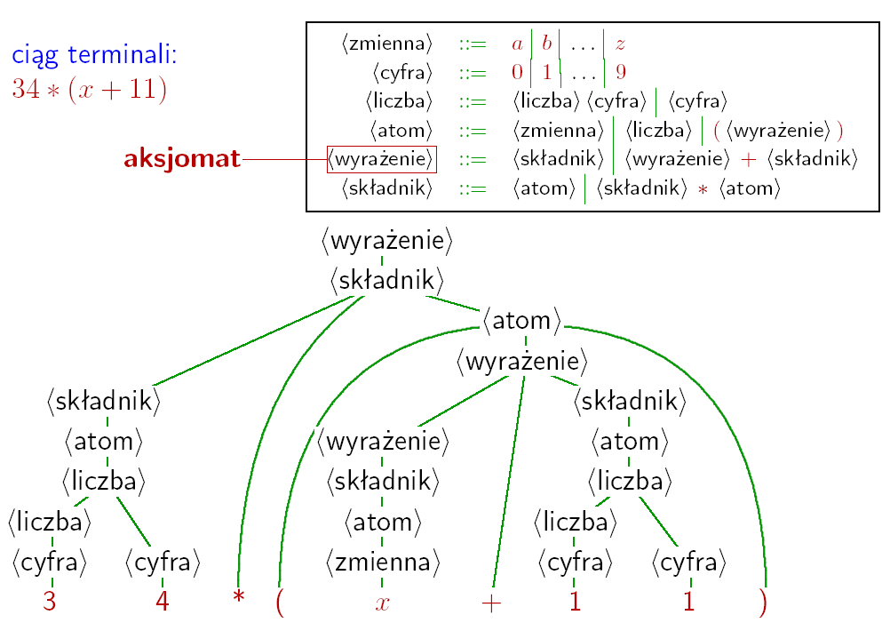
Drzewa wywodu

Slide 13
Zadania do domu
Znajdź drzewo rozbioru
i drzewo składniowe dla poniższych
ciągów znaków
35 + 21;
123 – (4 *5);
1 * 2 * (3-4);
na podstawie gramatyki podanej na poprzednim slajdzie.

Slide 14
Dziękuję za uwagę

